Slide 1

CERTIDÃO DE ACERVO TÉCNICO - CAT

Slide 2

NOVO FORMULÁRIO ONLINE

Slide 3

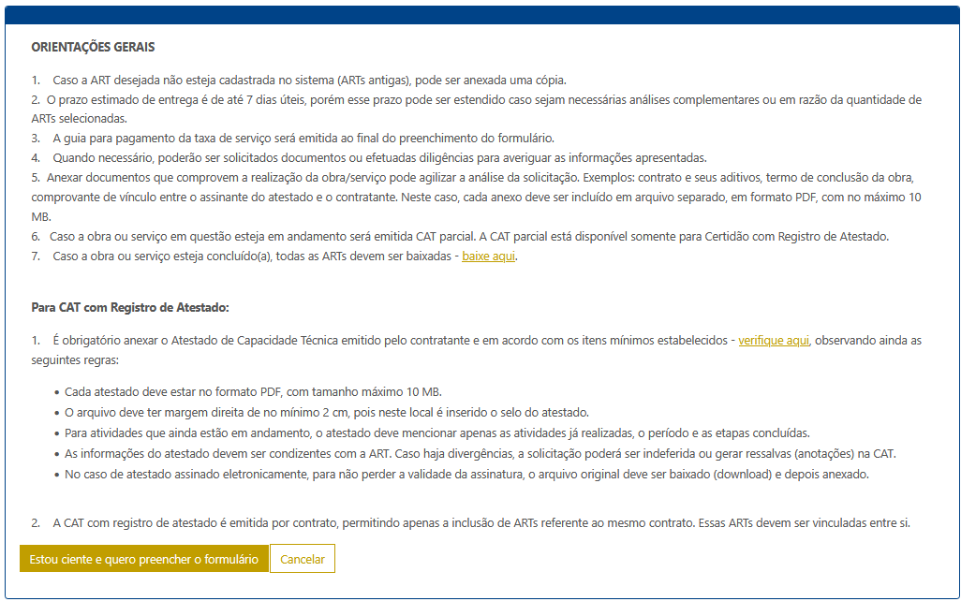
Como solicitar: Acesso restrito>Serviços>Certidões

Slide 4

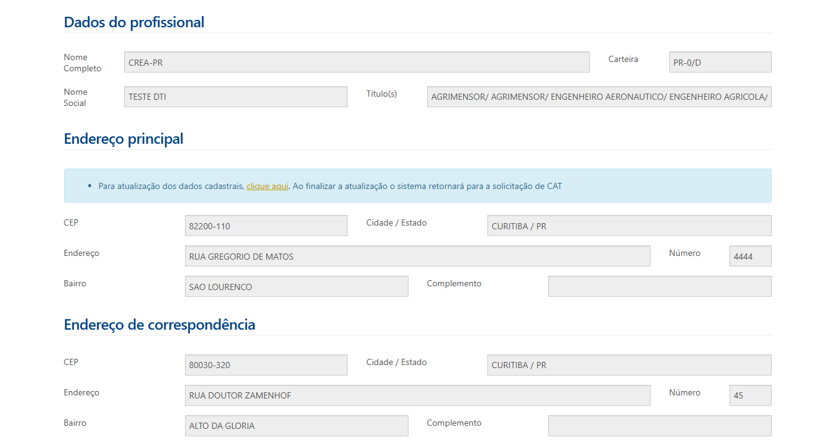
Preenchendo o Formulário
O sistema importa os dados do profissional de seu cadastro no Crea-PR.
Aqui poderá atualizar seus dados no cadastro do Crea-PR.

Slide 5
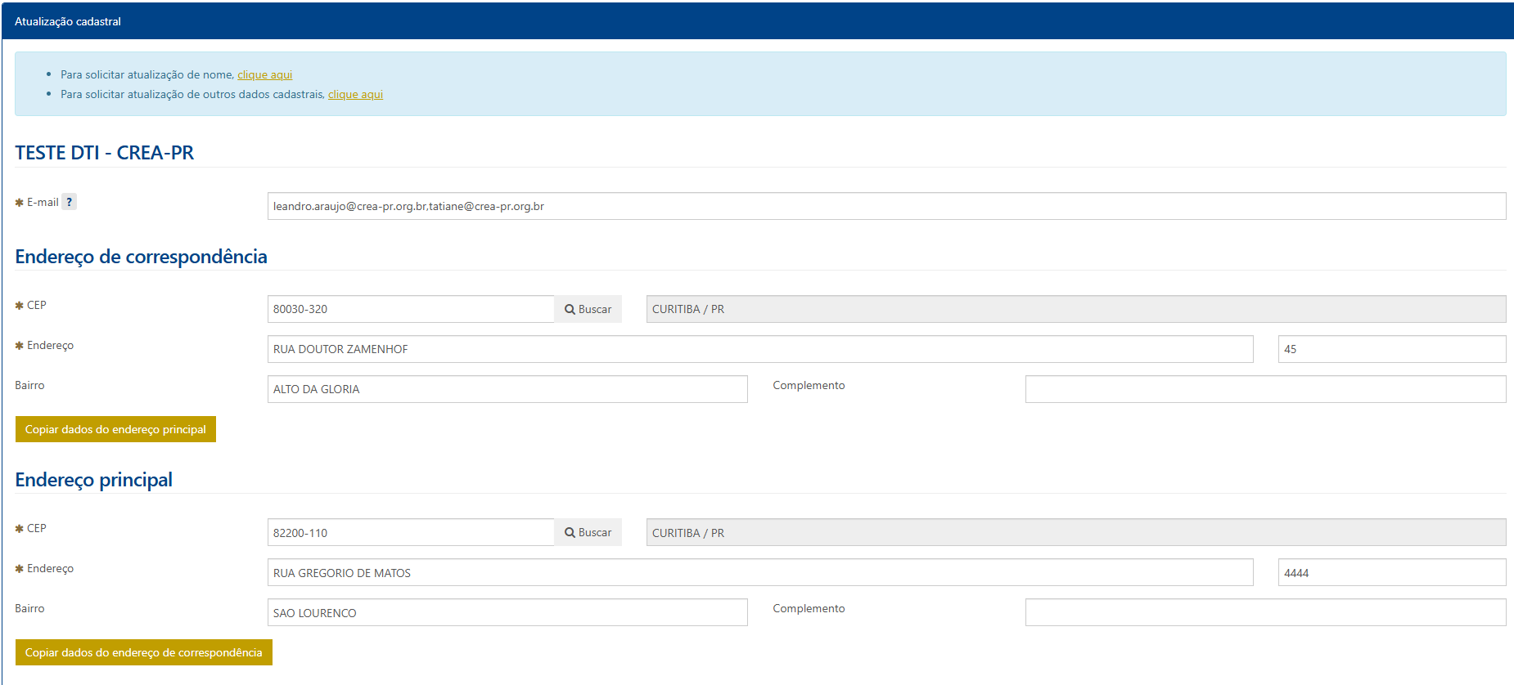
Atualizando Dados Cadastrais

Slide 6
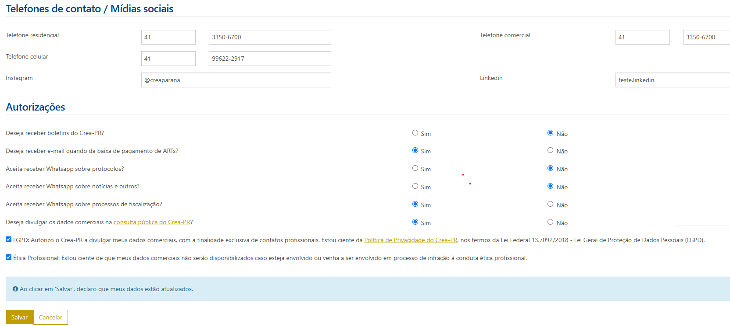
Atualizando Dados Cadastrais

Slide 7
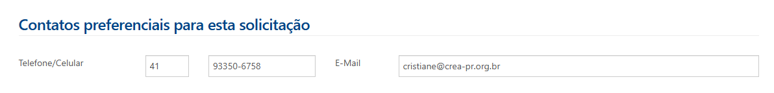
Contatos preferenciais para a solicitação de CAT
Nesse campo, informar os dados da pessoa que devemos contatar para obter mais informações, outros documentos, e que receberá a informação quanto à conclusão do protocolo.

Slide 8
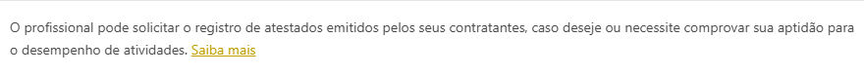
Informações sobre a solicitação
Se Não, segue para inclusão das ARTs.
Se Sim, segue para a próxima pergunta.

Slide 9
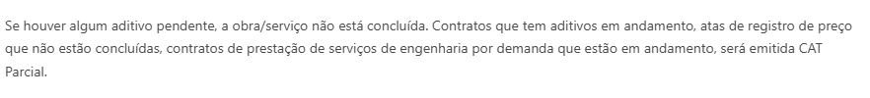
Informações sobre a solicitação
Se Não, segue para inclusão das ARTs.
Se Sim, segue para a próxima pergunta.

Slide 10
Informações sobre a solicitação
ATENÇÃO: Se houver algum aditivo pendente a obra/serviço não está concluída. Para contratos que tem aditivos em andamento, atas de registro de preço que não estão concluídas e contratos cujo objeto é a prestação de serviços de engenharia por demanda que estão em andamento será emitida CAT Parcial.

Slide 11

Inclusão das ARTs
Para CAT sem registro de Atestado: Na CAT sem registro de atestado, todas as ARTs devem ser baixadas por Obra/Serviço Concluído, já que não existe CAT por Obra/Serviço em Andamento (Parcial) sem registro de atestado.
Poderá solicitar CAT de várias ARTs, sendo que a quantidade de ARTs selecionadas determina o valor da taxa da solicitação.
Para 2025, as taxas são:

Slide 12
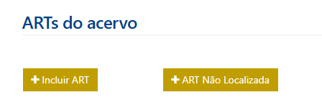
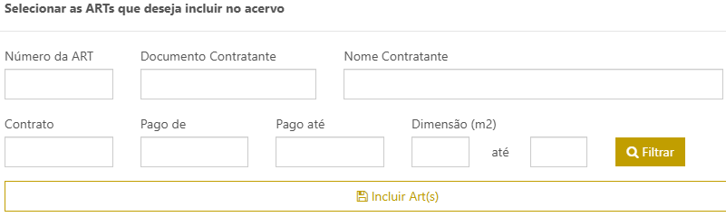
Inclusão das ARTs

Slide 13
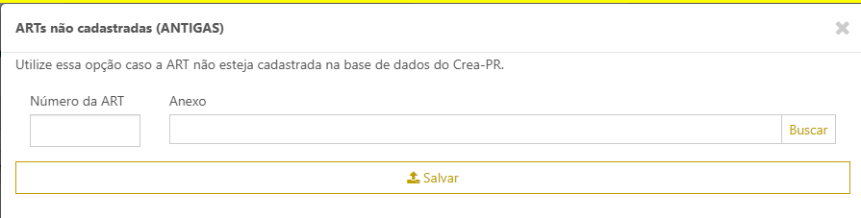
Inclusão das ARTs
Se informada uma ART antiga, não localizada, será feita uma busca na pasta de ARTs do profissional para tentar localizar uma via da ART. É importante que se possuir uma via da ART, esta seja anexada ao protocolo, pois se não houver via da ART na pasta do profissional e não for anexada uma via, a solicitação será indeferida.

Slide 14
Inclusão das ARTs
Para CAT com registro de Atestado: Na CAT com registro de atestado, todas as ARTs devem ser do mesmo contrato.
Se estiver concluída, será emitida CAT com registro de Atestado de Obra/Serviço Concluído.
Se estiver em andamento, será emitida CAT com registro de Atestado de Obra/Serviço em andamento.
IMPORTANTE: Se houver algum aditivo pendente, a obra/serviço não está concluída. Para contratos que tem aditivos em andamento, atas de registro de preço que não estão finalizadas e contratos cujo objeto é a prestação de serviços de engenharia por demanda que estão em andamento, será emitida CAT Parcial.

Slide 15
Inclusão das ARTs
Para 2025, a taxa para CAT com registro de Atestado é de R$ 104,05.
Para CAT de Obra/serviço Concluído, todas as ARTs devem estar na situação “Baixada por conclusão”.
Para CAT de Obra/serviço em Andamento (Parcial), todas as ARTs devem estar na situação “Não Baixada”.
O Crea-PR consulta portal de transparência de Órgãos Públicos, portanto as ARTs com atividades concluídas que compõem um contrato em andamento, só são consideradas finalizadas quando comprovado o término de sua participação.

Slide 16
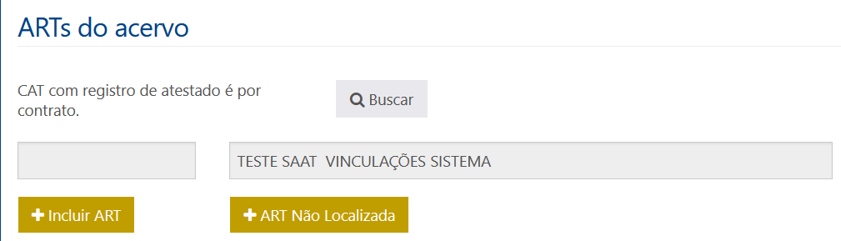
Inclusão das ARTs
CAT com registro de Atestado:
Como a CAT com registro de atestado é por contrato, informar o CPF ou CNPJ do contratante da ART que pretende acervar, o nome OU clique em Buscar.

Slide 17
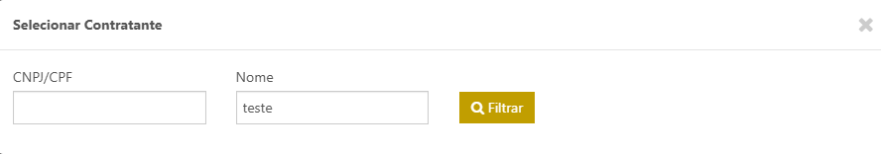
Inclusão das ARTs
CAT com registro de Atestado:

Slide 18
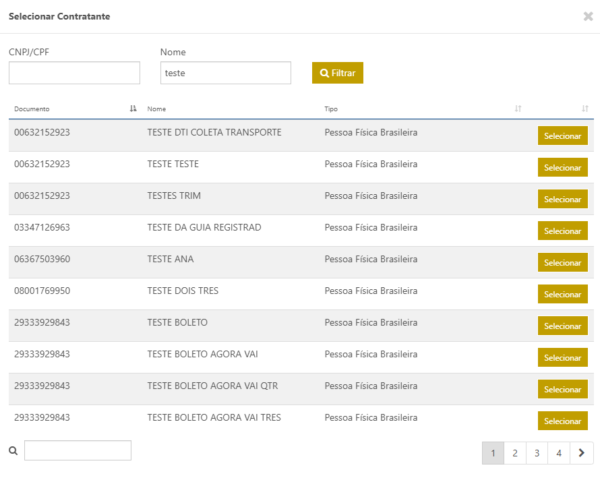
Inclusão das ARTs
CAT com registro de Atestado:
Ao selecionar o contratante, volta para o formulário

Slide 19
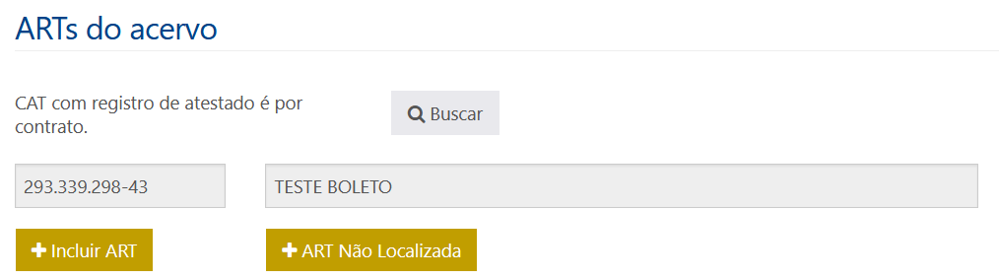
Inclusão das ARTs
Como a opção selecionada é CAT com registro de Atestado, o sistema importa os dados do contratante da ART selecionada:

Slide 20
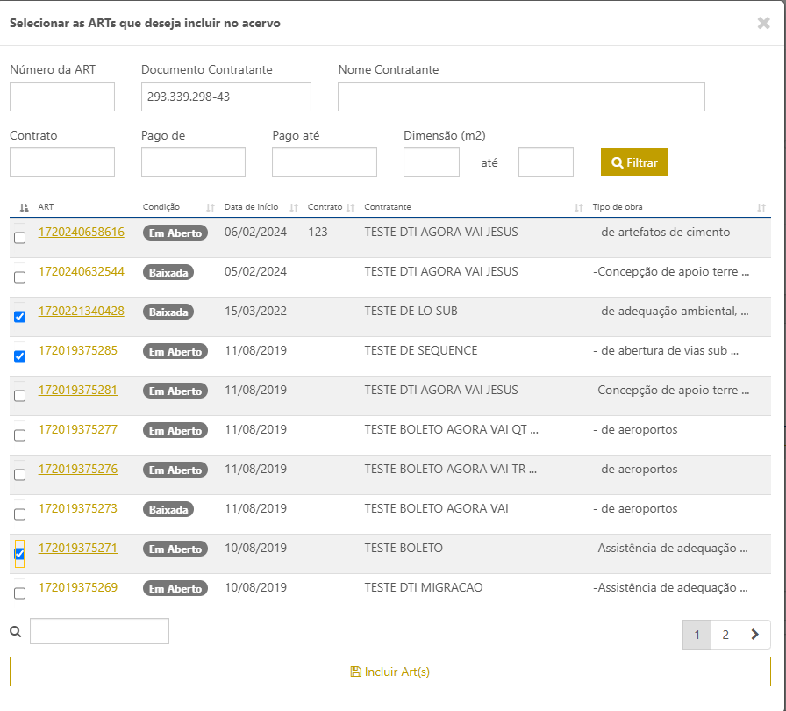
Inclusão das ARTs
CAT com registro de Atestado:
Listadas somente as ARTs do mesmo contratante. Permite a seleção de várias ARTs mesmo que não estejam vinculadas. Após selecionar clique em Incluir ARTs.

Slide 21
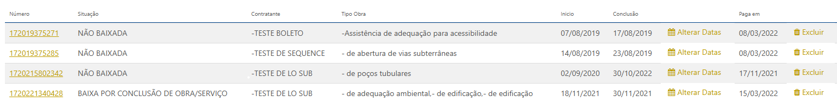
Situação das ARTs
É importante verificar a situação das ARTs. Para CAT de obra/serviço concluído, todas as ARTs devem estar na situação Baixa por Conclusão de Obra/serviço ou por baixa resp. técnica profissional (para ART de Cargo ou Função).

Slide 22
Situação das ARTs
Para CAT de obra/serviço em andamento, todas as ARTs devem estar na situação Não Baixada.

Slide 23
Situação das ARTs
Além da situação, verificar também as datas de início e conclusão informadas, pois devem estar compatíveis com a documentação apresentada. Se for CAT de obra/serviço em andamento a data de início deve verificada e corrigida, se for o caso, pois depois de acervada não poderá mais ser alterada.

Slide 24
Situação das ARTs
É possível baixar ou corrigir as datas se a ART estiver regular no sistema e não tiver sido acervada anteriormente.
Sendo CAT de obra/serviço em andamento, é possível apagar a data de conclusão voltando a ART para situação NÃO BAIXADA.
No caso de ART de CF não é possível alterar as datas.

Slide 25
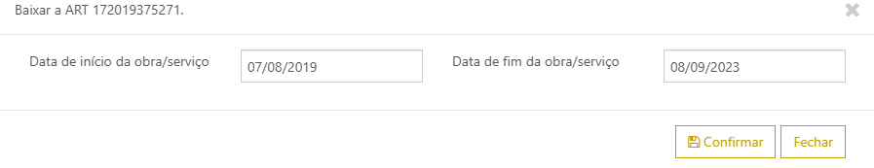
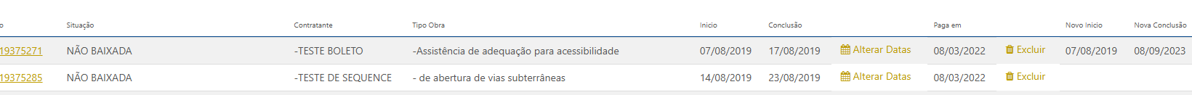
Situação das ARTs
Atenção: As datas da ART somente serão alteradas após a validação do protocolo.

Slide 26
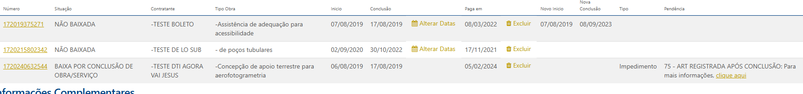
Situação das ARTs
Caso a ART esteja com irregularidade, o sistema informa o tipo da irregularidade, se é impedimento para a emissão da CAT e em pendência o tipo da irregularidade e a correção possível. Quando é impeditiva encaminha para mais informações.
Se não for corrigida, a ART não poderá fazer parte da solicitação de CAT.

Slide 27
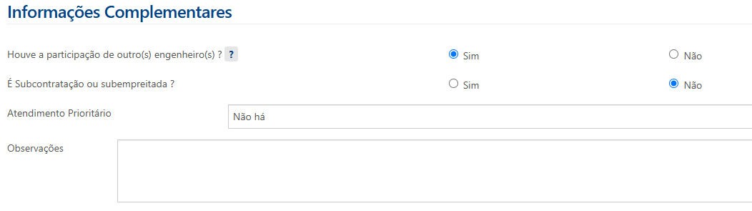
Informações Complementares
São informações importantes que vão ajudar na análise da solicitação de CAT.

Slide 28
Inclusão do Atestado
O atestado é a declaração fornecida pelo contratante da obra ou serviço, pessoa física ou jurídica de direito público ou privado, que atesta a execução de obra ou a prestação de serviço e identifica seus elementos quantitativos e qualitativos, o local e o período de execução, os responsáveis técnicos envolvidos, as atividades técnicas executadas e a empresa contratada.
O Atestado deve contemplar os Itens Mínimos previstos no anexo IV da Resolução 1.137/2023 do Confea.

Slide 29
Inclusão do Atestado
Se a ART já foi acervada em algum momento, o profissional pode solicitar que seja utilizado um atestado já apresentado anteriormente. Para que seja possível a localização do atestado, deve informar o número do protocolo ou o número da CAT que foi emitida. Caso não seja localizado a solicitação será indeferida.

Slide 30
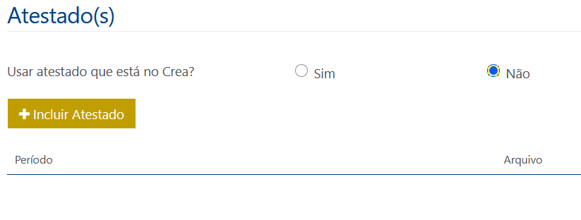
Inclusão do Atestado
Para incluir o arquivo:

Slide 31
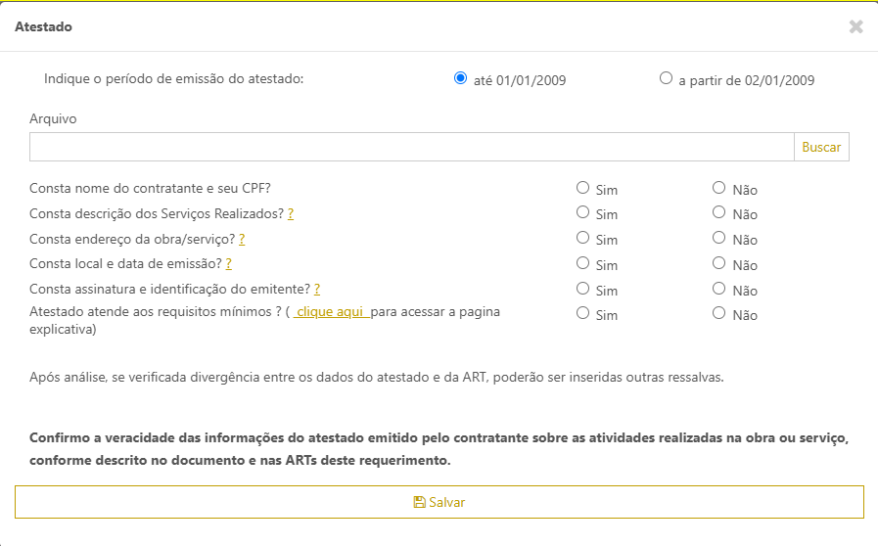
Inclusão do Atestado
Indique o período da emissão do atestado, para a verificação dos Itens Mínimos necessários:

Slide 32
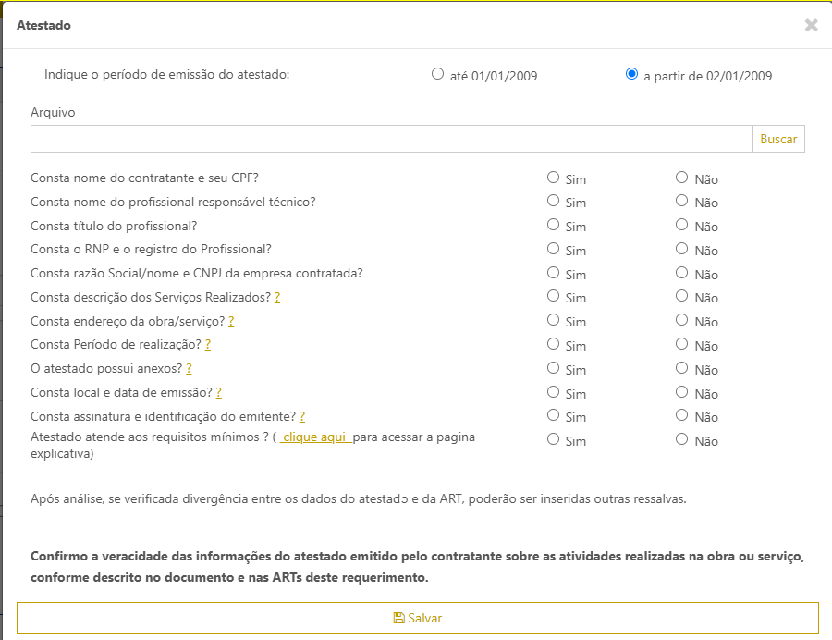
Inclusão do Atestado

Slide 33
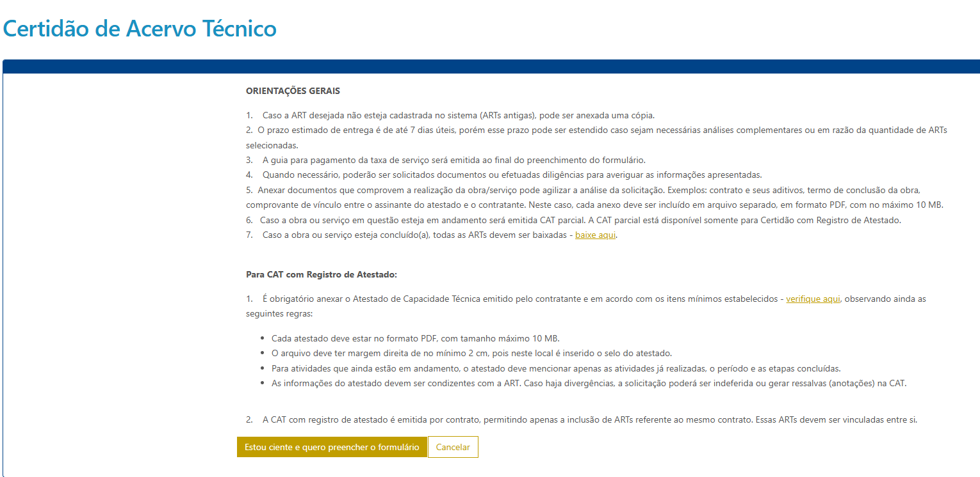
Inclusão do Atestado
Lembre-se:

Slide 34
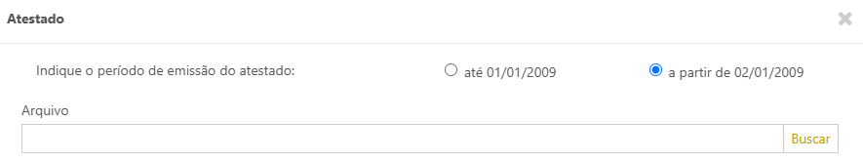
Inclusão do Atestado
Selecionar o arquivo:

Slide 35
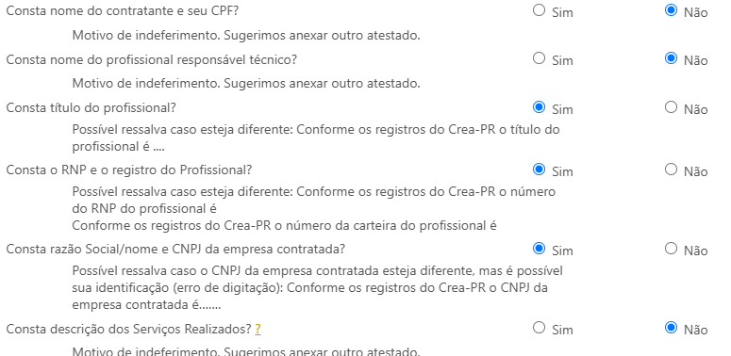
Inclusão do Atestado
Importante preencher de acordo como atestado que está apresentando. Ao responder, será informada a possibilidade de indeferimento e se pode ser motivo de ressalva na CAT. Para evitar o indeferimento anexe outro atestado.

Slide 36
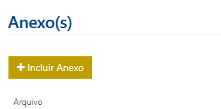
Outros documentos
Poderá incluir outros documentos para subsidiar a análise, ou ainda documentos obrigatórios, como em caso de Obra própria:

Slide 37
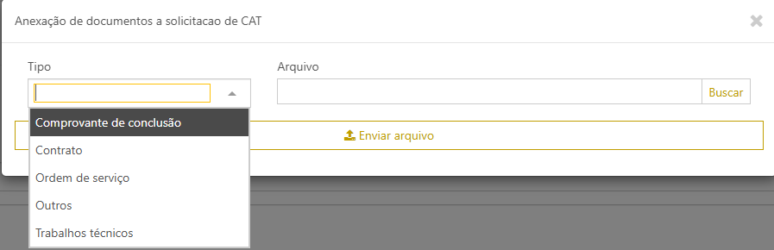
Outros documentos
É importante selecionar o Tipo de Documento correto:

Slide 38
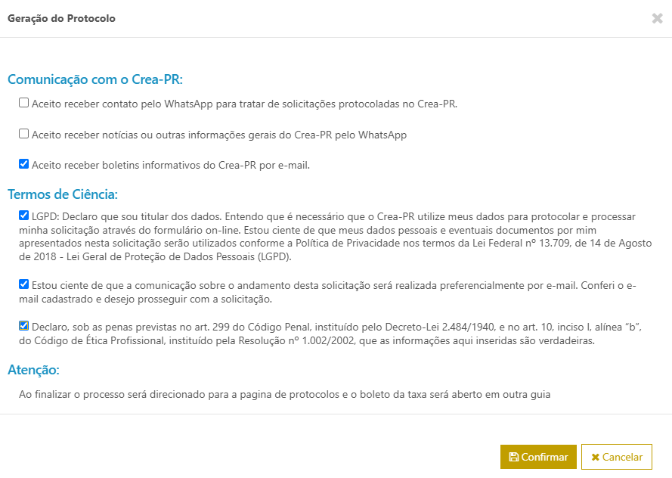
Geração do Protocolo

Slide 39

Após o pagamento do boleto, o protocolo será validado e as datas das ARTs corrigidas, se informado.
O prazo estimado para entrega é de 7 dias úteis. Esse prazo não se aplica caso haja necessidade de análises complementares ou devido a quantidade de ARTs selecionadas.
Compete ao Crea, sempre que necessário, solicitar documentos complementares, averiguar as informações apresentadas e adotar as providências necessárias ao caso.
Caso não finalize o protocolo, as informações continuarão disponíveis no próximo acesso.

